Slide 1
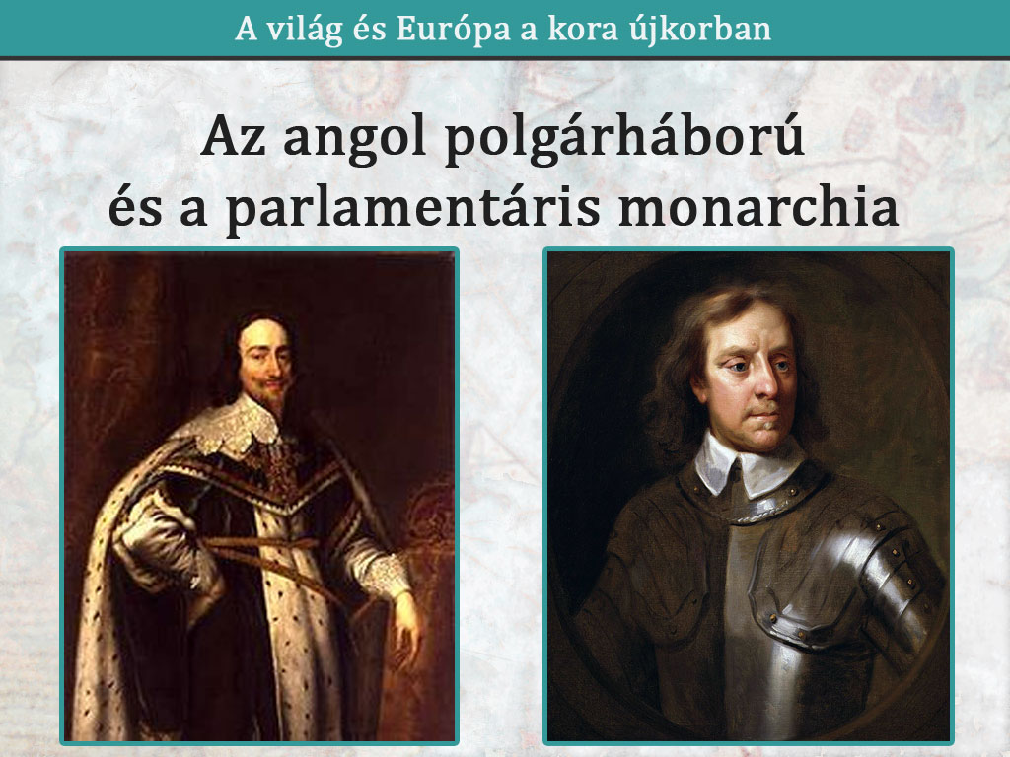

Slide 2

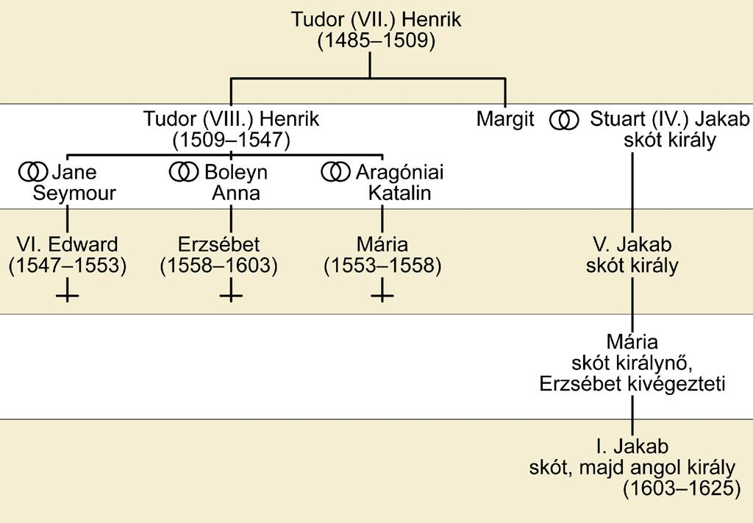
A Stuartok – 1/18
I. Erzsébetet a kivégeztetett Stuart Mária fia, → I. (Stuart) Jakab (1603–1625), majd → I. (Stuart) Károly (1625–1649) követte a trónon - kísérlet a parlament mellőzésére ←→ rendi hagyományok

Slide 3
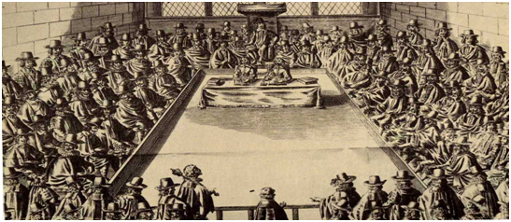
A Stuartok – 2/18
Az uralkodó és a rendek viszonya → rendszeres pénzhiány + rendi intézmények mellőzése → a király nem tudott adót kivetni a parlament beleegyezése nélkül - monopóliumok árusítása - elfeledett királyi haszonvételek felújítása - rendeleti kormányzás - a parlament mellőzése

Slide 4

A Stuartok – 3/18
Az uralkodó és a rendek viszonya → a kálvinizmus térnyerése - puritánok (= „tiszták”): anglikán eh. megtisztítása a megmaradt katolikus vonásoktól - presbiteriánusok (mérsékeltek): világiak (presbiterek) nagyobb szerepe - independensek (radikálisok): független egyházközösségek → elterjedt, hogy az uralkodó vissza akarja állítani a katolikus vallást - újabb ellenérzések
A presbiteriánusok jelképe, az égő csipkebokor
„Ardens sed Virens” „Égő, de virágzó”

Slide 5
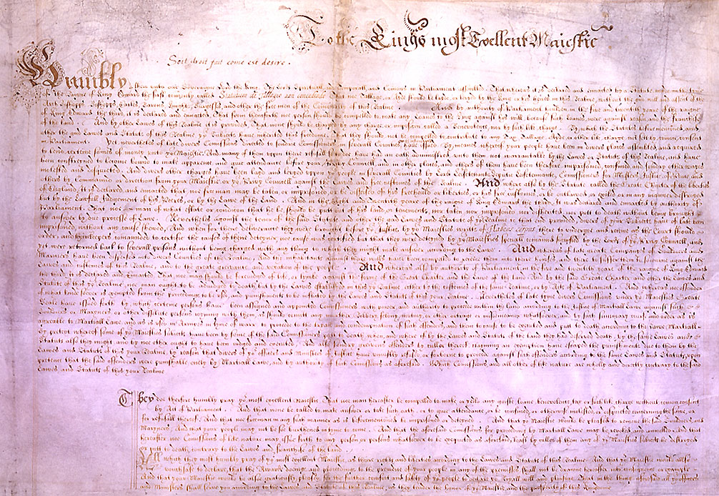
A Stuartok – 4/18
Az uralkodó és a rendek viszonya → az elégedetlenség miatt Károly összehívta a parlamentet, 1628 - Jog kérvénye („Petiton of Right”) => adót csak az országgyűlés beleegyezésével vessenek ki => nemesembert törvényes eljárás nélkül ne vessenek börtönbe => a rögtönítélő bíróságokat (statáriális) szüntessék meg => tilos rendkívüli bíróságokat felállítani => az erőszakos kvártélyozás tiltása - a Magna Charta (1215) és a régi jogok megerősítése - a király elfogadta → 1640-ig nem ült össze újra a parlament
A beadvány

Slide 6
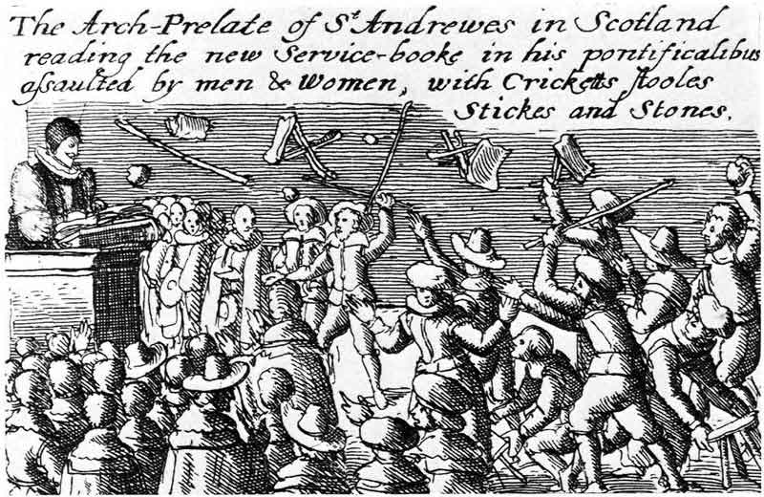
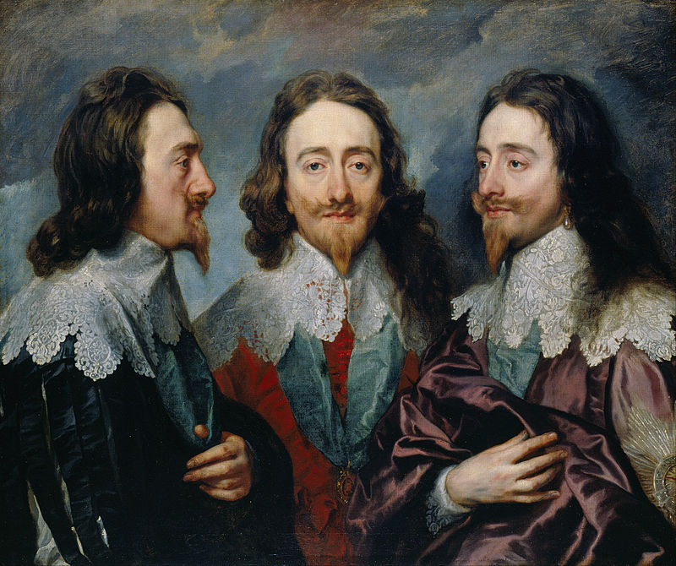
A Stuartok – 5/18
Az uralkodó és a rendek viszonya → I. Károly a parlament nélkül kormányzott - a kálvinista skót alattvalói fellázadtak ellene - szárazföldi seregre + pénzre volt szüksége => össze kellett hívnia a parlamentet (1640)
Skót presbiteriánusok fellázadtak az 1637-es új imakönyv ellen
I. Károly portréja, Anthony van Dyck, 1635-36

Slide 7
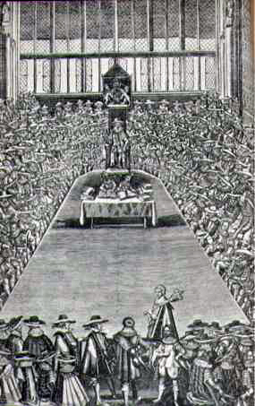
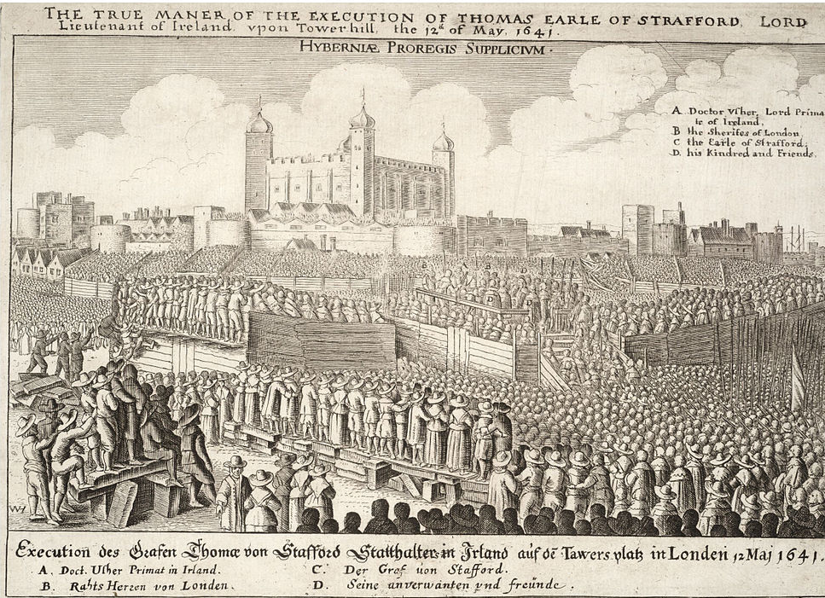
A Stuartok – 6/18
Az uralkodó és a rendek viszonya → a képviselők a sérelmeiket sorolták - Károly feloszlatta („rövid parlament”) → ősszel újra kénytelen összehívni („hosszú parlament”, 1653-ig) - kimondták, hogy a király nem oszlathatja fel a parlamentet - követelések: => törvényhozásnak felelős kormány => a monopóliumok eltörlése => a presbiteriánus egyház szabadsága → leszámoltak az önkényeskedés vezetőivel
Thomas Wentworth kancellár kivégzése. Laud canterburyi érseket szintén kivégezték.
I. Károly aláírja, hogy nem oszlathatja fel a parlamentet

Slide 8
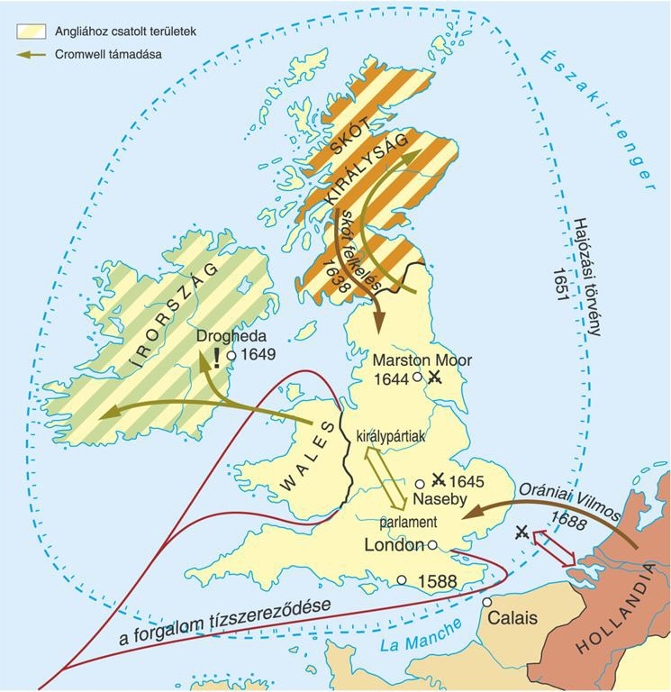
A polgárháború – 7/18
Károly erőszakkal lépett fel → letartóztatások - London népe a parlament mellé állt → Károly vidékre utazott (menekült) sereget gyűjteni („gavallérok”) - főként a nagybirtokosok támogatták
Kitört a polgárháború, 1642

Slide 9
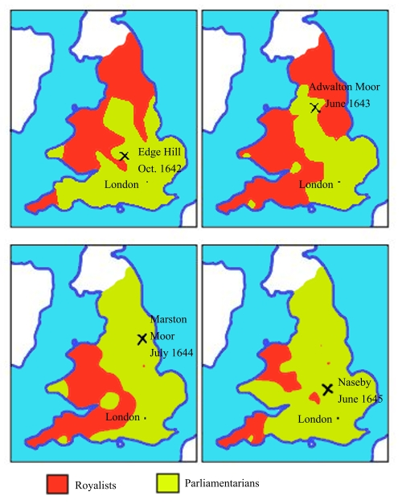
A polgárháború – 8/818
A polgárháború → kezdetben a király győzelmeket aratott (Edge Hill, 1642) → a presbiteriánusok háttérbe szorultak + az independensek teret nyertek → vezetőjük, Oliver Cromwell önkéntes haderőt szervezett - „vasbordájúak” („New Model Army”) - Marston Moor, 1644 győz - Naseby, 1645 győz
A polgárháború 1624 és 1645 között. Zöld = rojalisták; piros = parlamentaristák
R. Walker:
Oliver Cromwell

Slide 10
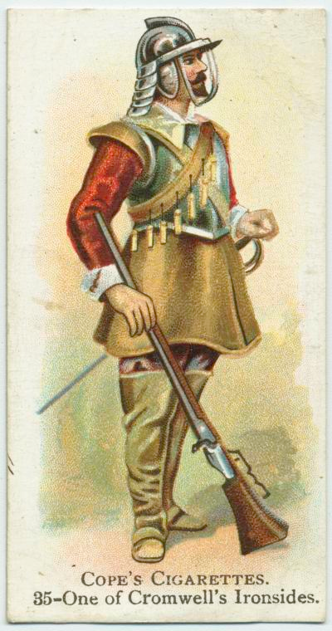
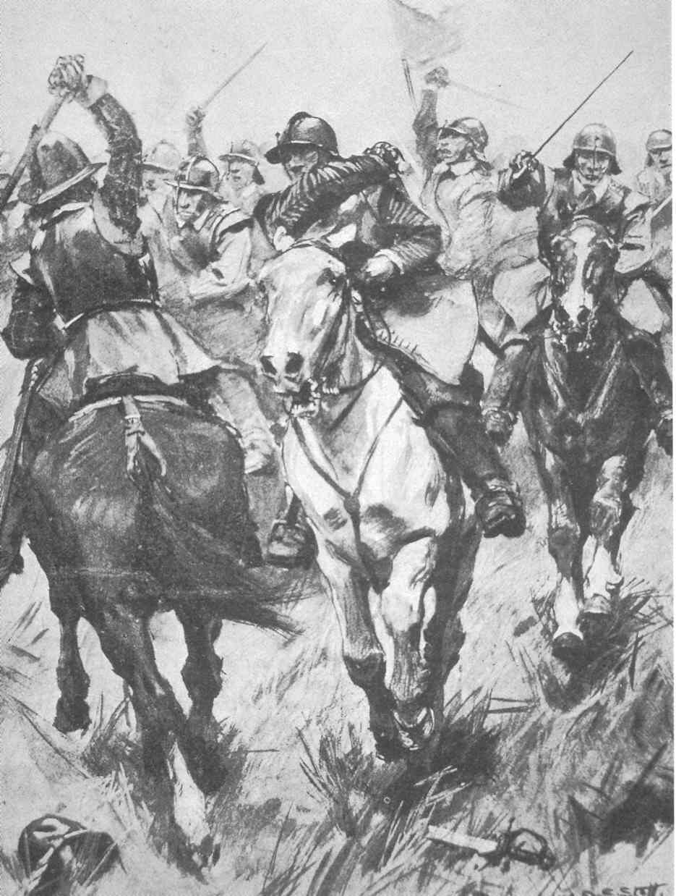
„Bízzál Istenben, és tartsd szárazon a puskaport!” – 9/18

Slide 11
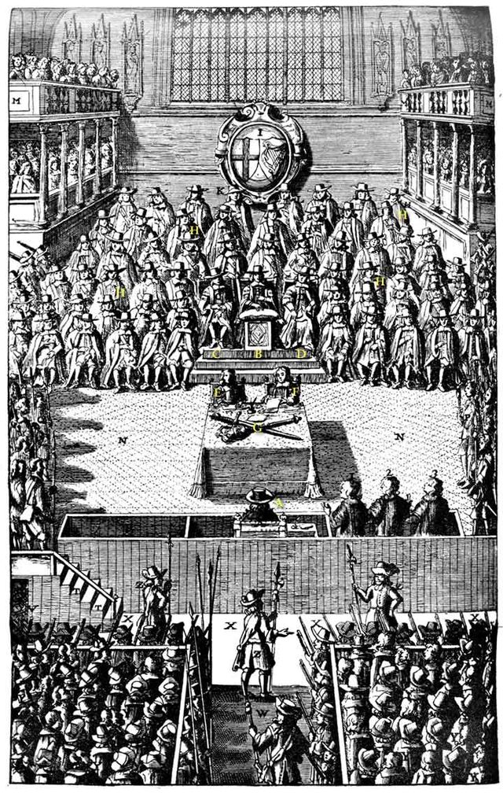
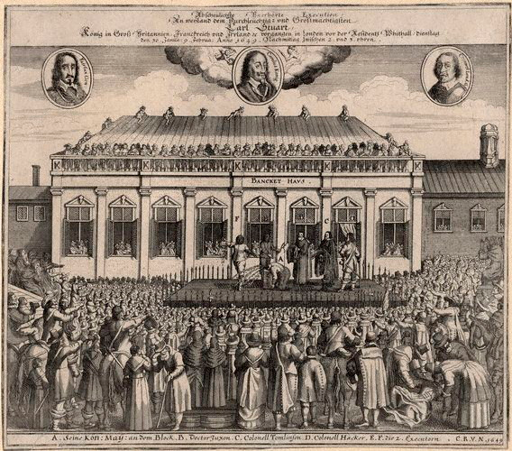
A polgárháború – 10/18
Cromwell → legyőzte a királyt → kiszorította a presbiteriánusokat a hatalomból („csonka parlament”, 1648)
A skótok végül harcba szálltak Károlyért → Preston, 1648: vereséget szenvedtek
Megszavaztatta a király kivégzését (1649)
Anglia köztársaság lett
A király a bíróság előtt
A király lefejezése egy német metszeten

Slide 12
Cromwell protektorátusa – 11/18
„Megtisztította” a parlamentet → „szentek parlamentje”, de ezt is feloszlatta 1653-ban
A hozzá hű képviselőkre és a hadseregre támaszkodott → puritán elvek - belső feszültségekhez vezettek a szigorú rendelkezések → diktatúra (lordprotektor)
Támogatta a vállalkozókat → hajózási törvény (1651) - Angliába csak a saját országuk termékeit szállíthatták ↔ holland kereskedők
A puritán hétköznapok.
Dies Dominica, 1639

Slide 13
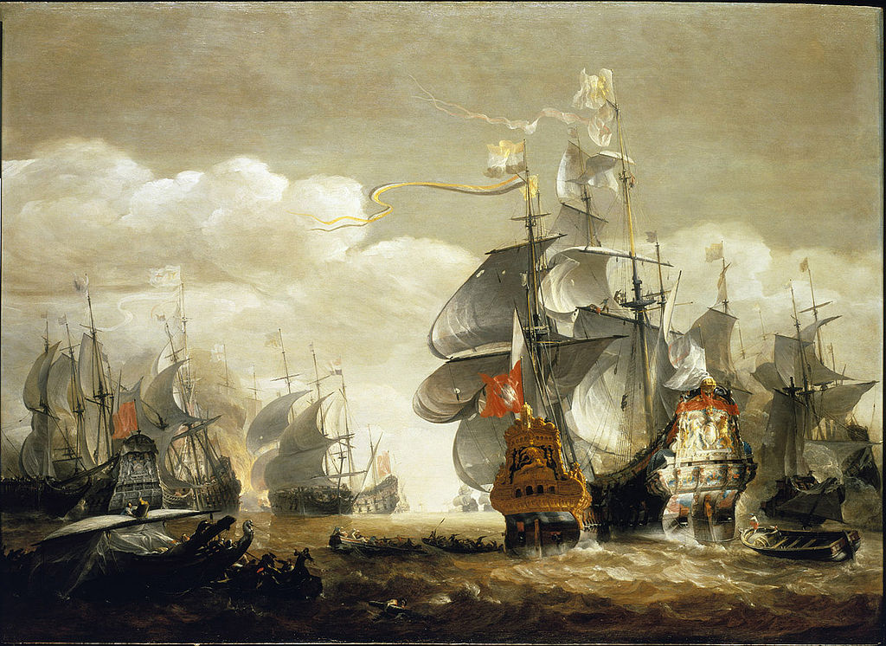
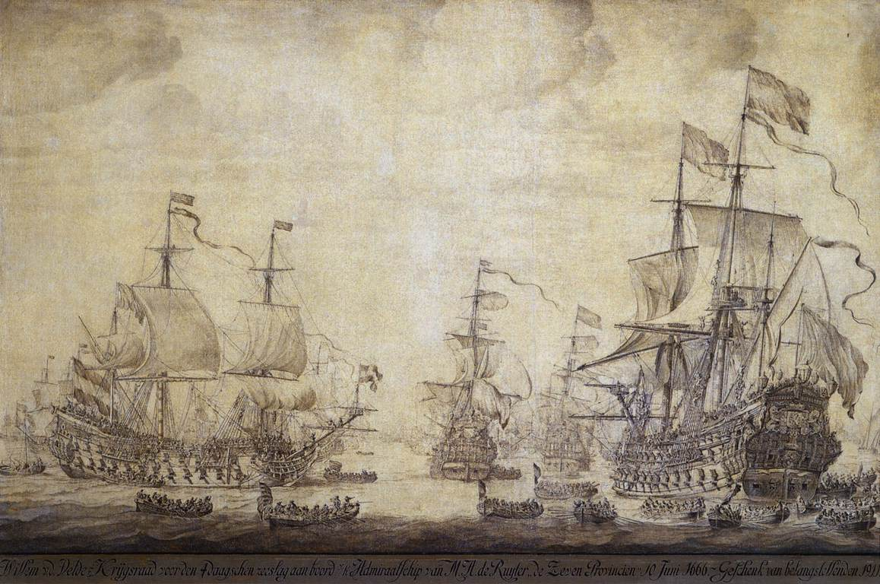
Cromwell protektorátusa – 12/18
Cromwell háborúi → a holland felett győzelmet aratott (1654) → elfoglalta Skóciát és Írországot

Slide 14
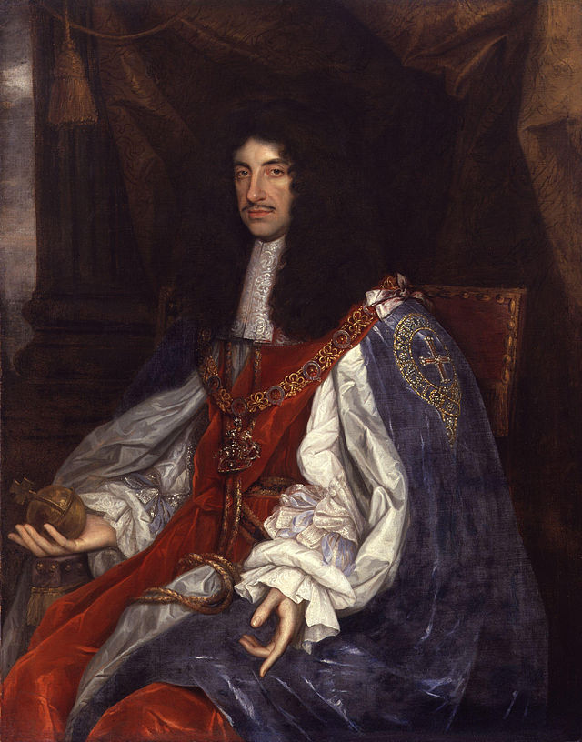
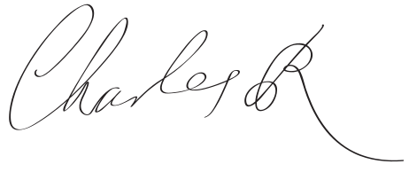
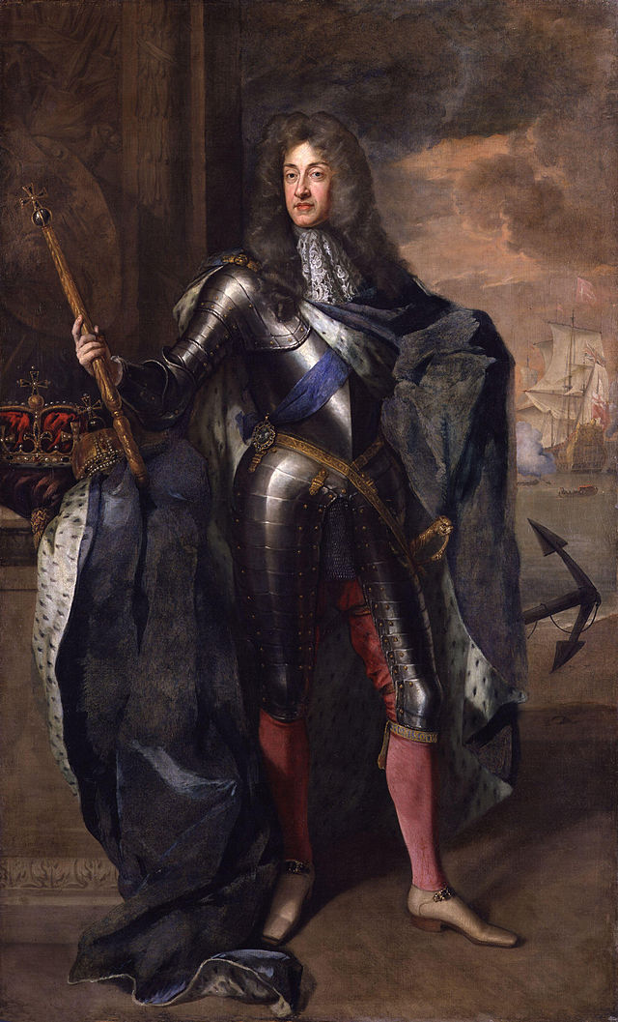
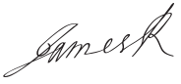
A restauráció – 13/18
Cromwell meghalt 1658-ban → a fiát nem támogatta senki
A Stuart-ház visszakapta a trónt → II. Károly (1660–1685), a kivégzett király fia - részben betartotta ígéretét, és együttműködött a parlamenttel → Öccse, II. Jakab (1685–1688) azonban megkísérelte az abszolutizmus bevezetését
II. Károly és II. Jakab

Slide 15
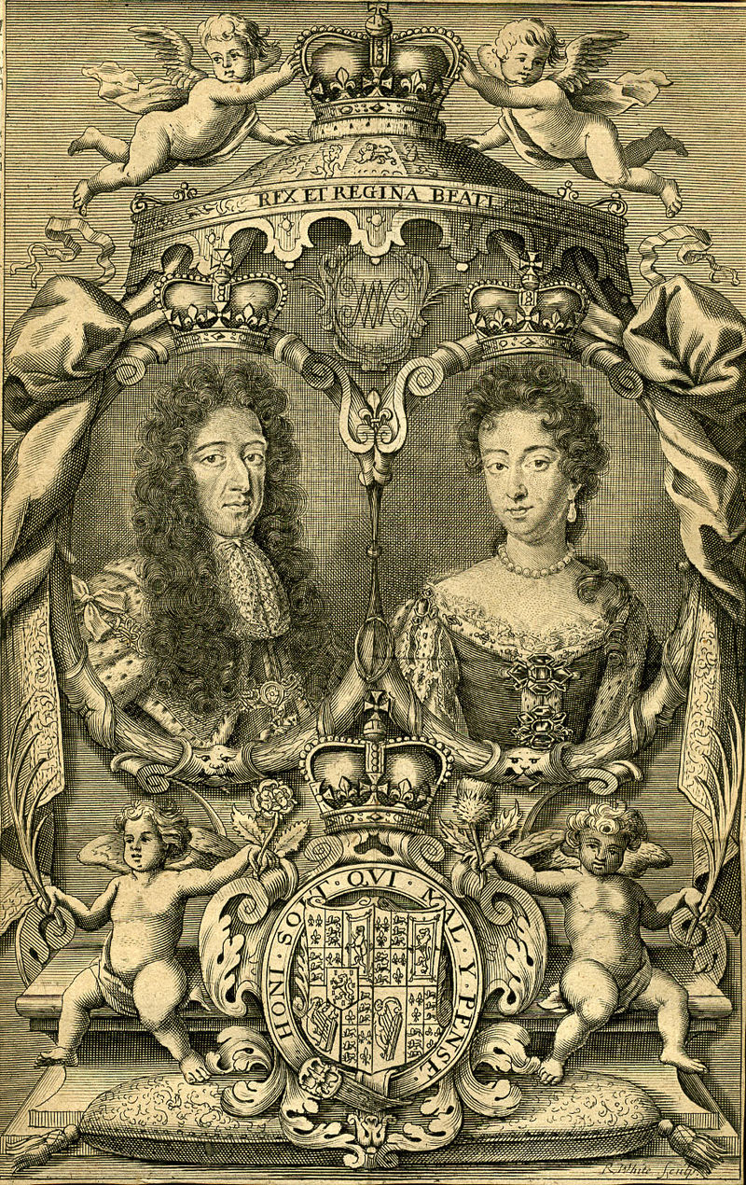
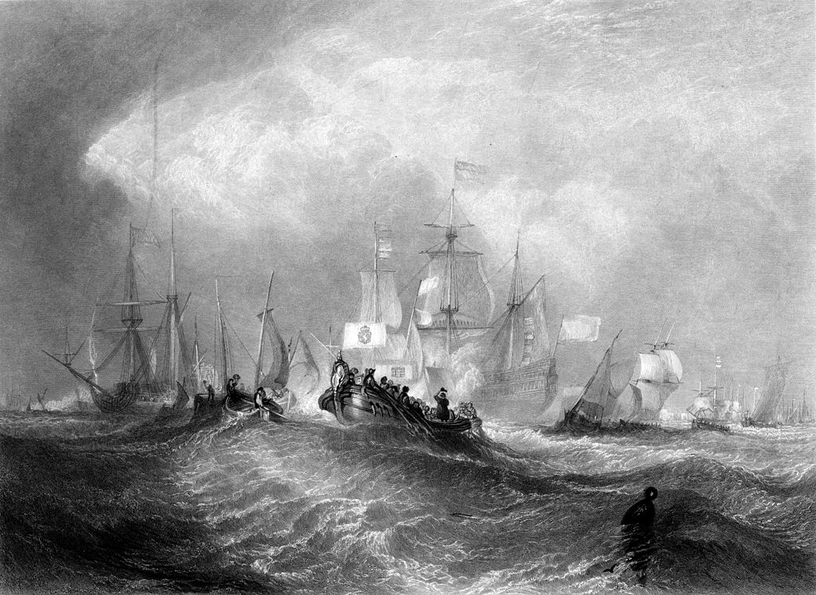
Az alkotmányos monarchia kialakulása – 14/18
A parlament megfosztotta Jakabot a hatalmától
A trónra a holland III. (Orániai) Vilmost hívták meg (1688–1702) → „dicsőséges forradalom”, 1688
Vilmos érkezése Angliába
Mária, II. Jakab lánya, és férje, III. Vilmos egy korabeli metszeten

Slide 16
Az alkotmányos monarchia kialakulása – 15/18
Jognyilatkozat elfogadása, 1689
„[…] az említett egyházi és világi főrendek és a közrendűek […] ősi jogaik és szabadságaik megvédése és megerősítése érdekében kijelentik,
– hogy a törvények és végrehajtásuk királyi tekintély alapján, parlamenti hozzájárulás mellőzésével gyakorolt felfüggesztésének állítólagos hatalma törvényellenes;
– hogy a törvényektől vagy végrehajtásuktól királyi tekintély alapján való eltekintés állítólagos hatalma, ahogy ezt a közelmúltban gyakorolták, törvényellenes;
– hogy a felségjogra hivatkozva a korona részére adót beszedni a parlament jóváhagyása nélkül, vagy hosszabb időre, vagy más módon, mint az jóváhagyatott, törvényellenes;
– hogy békeidőben a királyság területén állandó hadsereget gyűjteni vagy fenntartani, hacsak a parlament nem adja hozzájárulását, törvényellenes;
– hogy a parlament tagjainak megválasztása szabadon kell hogy történjék;
– hogy a parlamenti szabad szólás és viták ügyében semmiféle parlamenten kívüli bíróság nem emelhet vádat, és nem folytathat eljárást;
– […] hogy a panaszok orvoslása és a törvények megjavítása, megerősítése és megtartása érdekében gyakran kell parlamentet tartani.”
(Részlet a Jognyilatkozatból, 1689)

Slide 17
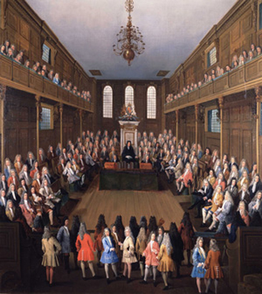
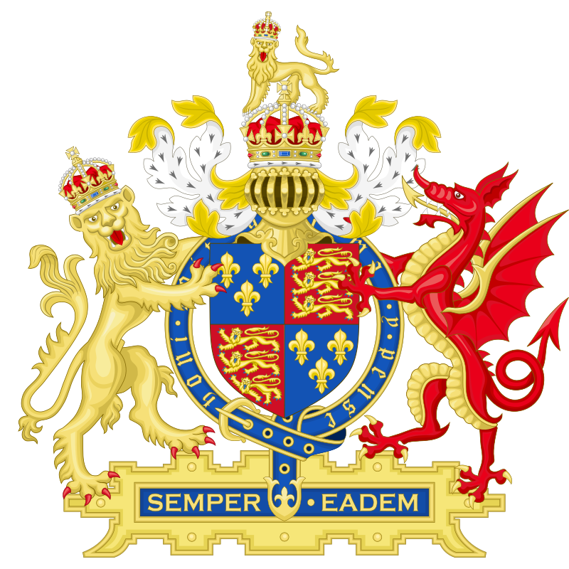
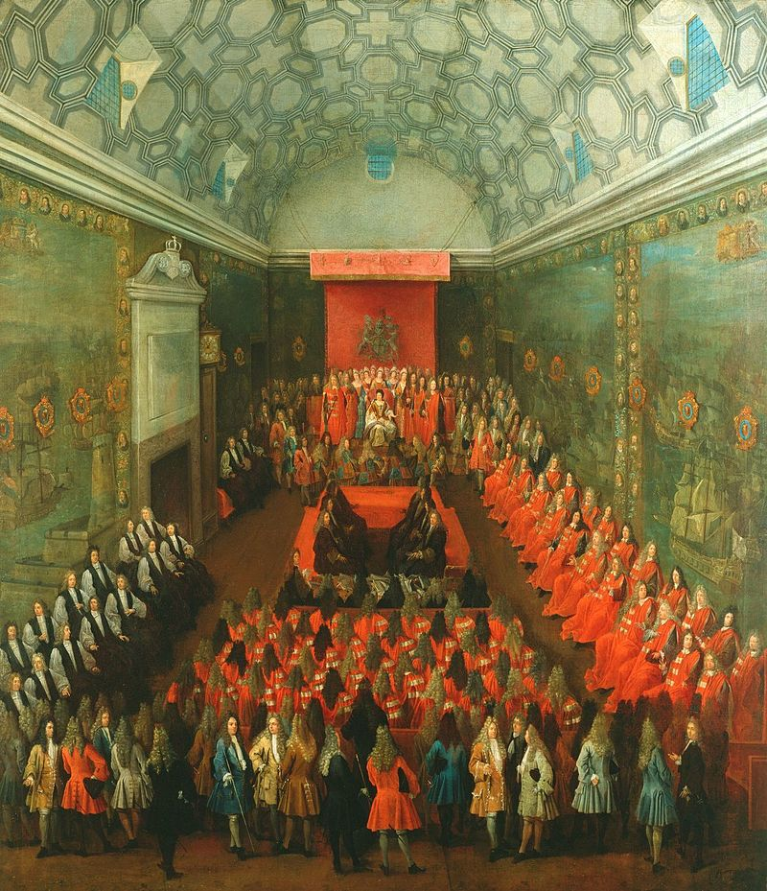
Az alkotmányos monarchia kialakulása – 16/18
Jognyilatkozat elfogadása, 1689 → az alkotmányos monarchia alapjai - a törvényhozás joga a parlamenthez került - a parlament ellenőrzi a végrehajtó hatalmat - rögzített számos polgári szabadságjogot => gyülekezési-, vallás-, sajtó- és szólásszabadság - kimondta, hogy a bíróságok függetlenek
Az Alsóház („House of Commons”) – A brit címer – A Felsőház („House of Lords”)

Slide 18
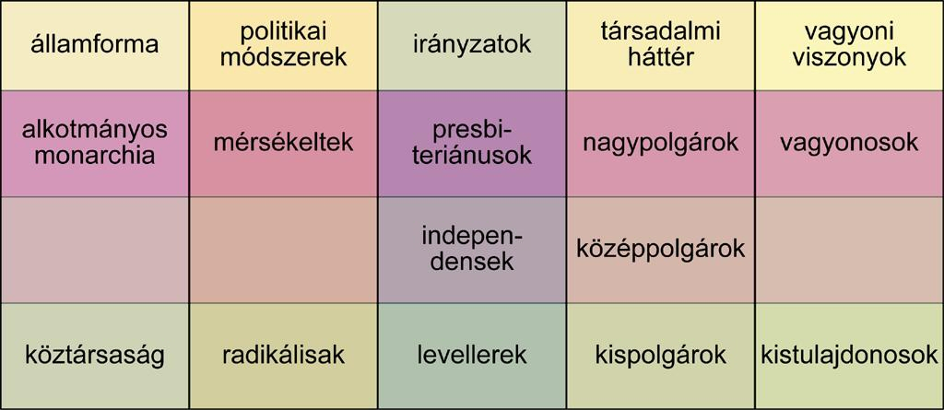
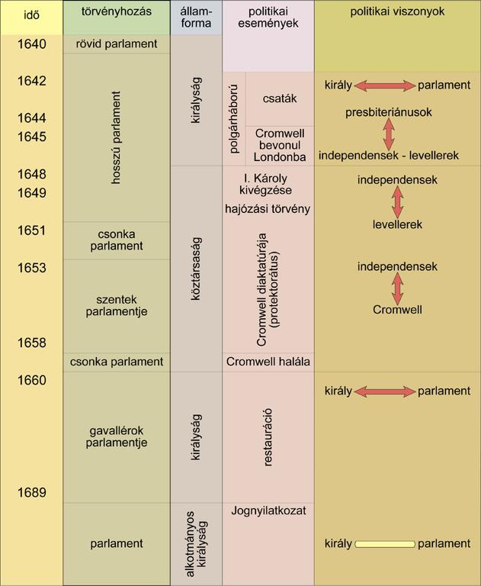
Az alkotmányos monarchia kialakulása – 17/18
A XVII. századi viszonyok Angliában

Slide 19
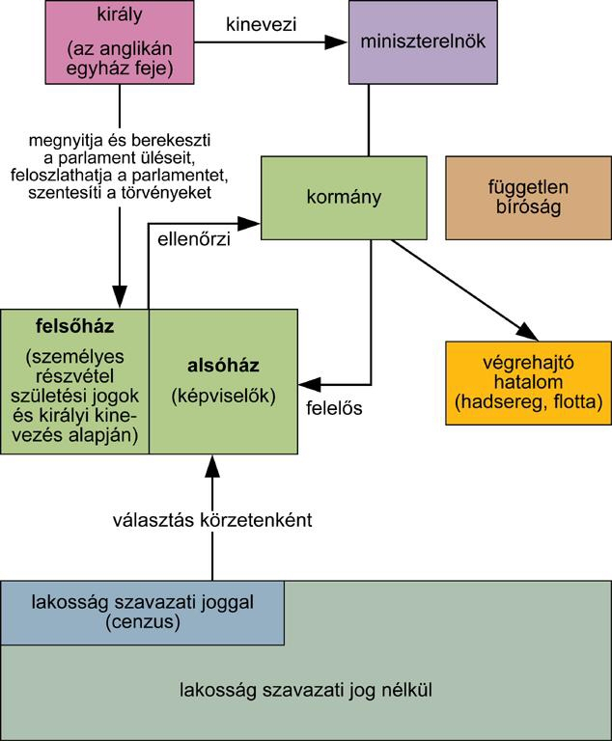
Az alkotmányos monarchia kialakulása – 18/18
Az alkotmányos monarchia → magas vagyoni cenzus - szűk választójog → két nagy csoport - toryk (konzervatívok) - whigek (liberálisok) → a győztesek adták a miniszterelnököt - végrehajtó hatalom - parlamentnek felelős → az uralkodó beleszólása egyre csökkent - „a király uralkodik, de nem kormányoz” - parlament feloszlatása (+ új választás) - törvények szentesítése (+ halasztó vétójog)
Az alkotmányos monarchia

Slide 20
